Slide 1
Projecte: ELS 25 ANYS DE LA ZER
LA NOSTRA ESCOLA
ESCOLA SANT ESTEVE, ALÀS I CERC

Slide 2
D’on hem partit i què hem anat fent…
A partir de la visita a l’Espai Ermengol, ens vam fixar amb una imatge de l’escola on es veia la Línea del Terra de l’entrada i vam decidir Investigar.
Carta a les famílies amb dubtes i demanant col·laboració.
Van descobrir que la línia era la marca que quedava del MUR que separava l’escola de nens i de nenes.
Redactar enquestes per a fer a ex-alumnes i donar veu a l’escola.
En una de les enquestes ens deien que l’escola era de l’any 1951, i vam anar a buscar on era abans l’escola de nens i l’escola de les nenes.

Slide 3
Mapa conceptual

Slide 4
Recull de fotografies Entrevista a la mestra Dolors Elies, que va estar 32 anys a l’escola.

Slide 6
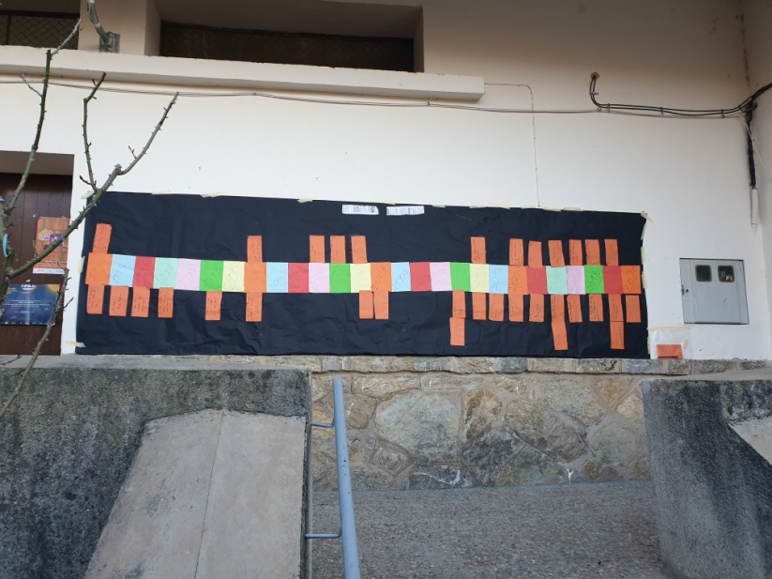
Eix cronològic dels 25 anys
Fets importants de la ZER en un costat de l’eix.
Fets importants del món o personals a l’altre.
Està a l’entrada per demanar col·laboració a les famílies.

Slide 8
Richard Long:
“Caminos de deseo”
Narració:
A partir del llibre “L’altre costat del Mur” hem inventat històries, on havia d'aparèixer un mur.

Slide 9
Vam observar el plànol d’Alàs per ubicar l’escola actual i els antics edificis.
Vam observar línes rectes i corbes..
Vam fer un altra sortida per veure com es deien els noms del carrers del poble. Els nens van fer les fotografíes i un treball d'escriptura.

Slide 10
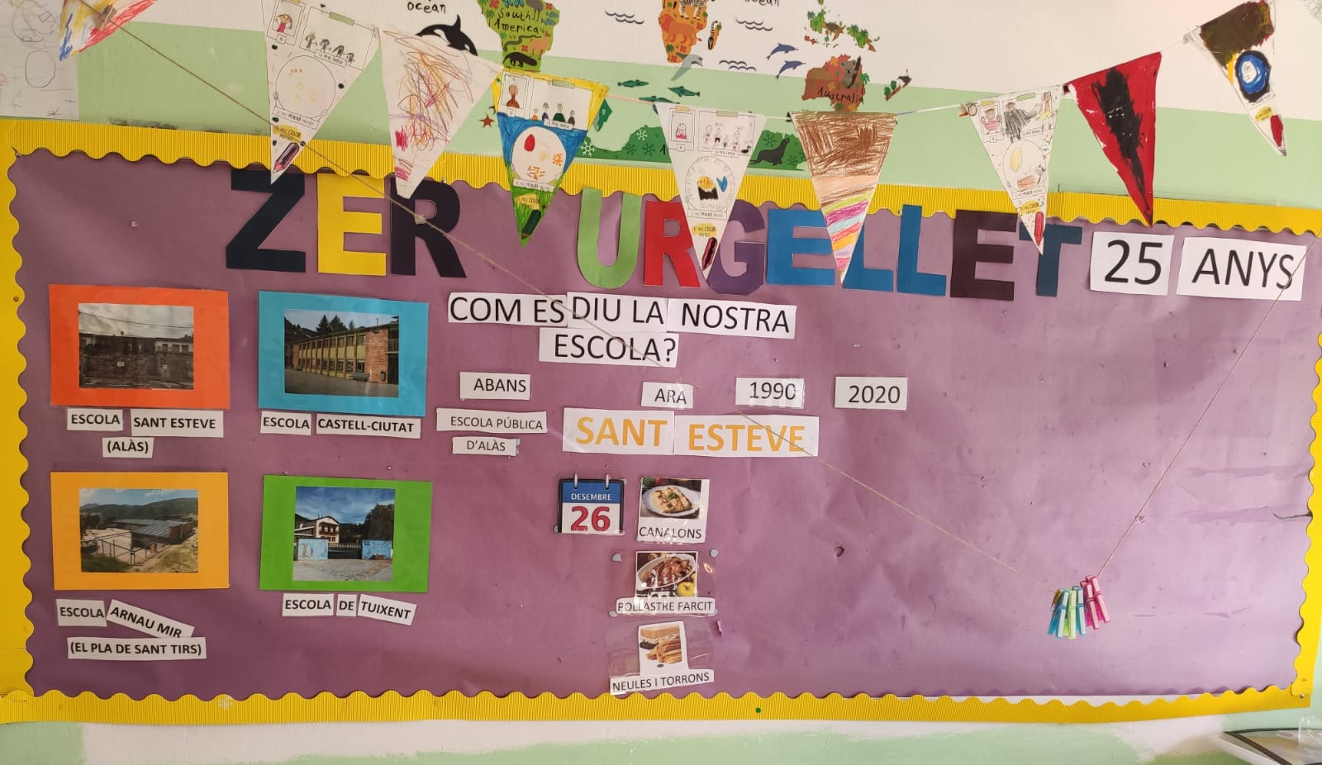
El nom: sant esteve
Vam descobrir que es diu Escola Sant Esteve des de l’any 1990, ja que és el patró del poble.
Amb les imatges de les altres escoles de la ZER els més petits observaven els edificis.

Slide 11
Què ens falta fer:
Richard Long, volem sortir a buscar els “Caminos de deseo” i fer-ne fotografíes.
Land art.
S’està treballant el JOC, amb unes preguntes a pares, mares, avis i àvies sobre el joc de la seva generació.
Infantil: Recull de Rodolins, per comparar amb un àlbum que ens van dur els ex-alumnes.
Continuar gravant les entrevistes i editant el vídeo amb el més destacat.

Slide 12
Posterior a la formació

Slide 13
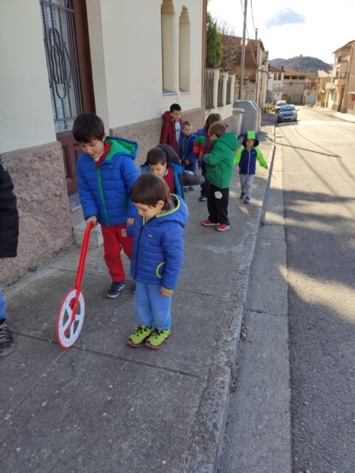
Ultimes tasques
Sortida d’entorn: aprofitant que els dimecres tarda és el dia de la sortida d’entron, i que de la formació de matemàtiques ens havien deixat una roda de mesurar, vam voler saber quina distància hi havia entre l’escola actual i les antigues. També els patis...
Sortida per buscar línies de temps.
https://agora.xtec.cat/escolasantesteve/general/sortida-entorn-busquem-linies-de-desig-per-alas/
Entrevista dels alumnes de primària per preguntar a familiars sobre les joguines de les diferents èpoques.

Slide 14
Visita a l’arxiu comarcal
Vam visitar l'Arxiu Comarcal i els va encantar, el Julio ens va fer una explicació de que era un Arxiu, ens va ensenyar documentació relacionada amb l'escola, canvi de nom, inventari, cens d'alumnes ...
https://agora.xtec.cat/escolasantesteve/general/arxiu-comarcal-de-lalt-urgell/
Nosaltres vam fer una donació i van digitalitzar unes fotografies que havíem dut...

Slide 15
Vam visitar l’Església Sant Esteve ja que duia el nom del patró d'Alàs i al 1990 havien posat el nom a l'escola... la visita ens la va fer el mossèn del municipi.
Els més petits van estar observant diferents fotografies d’escoles i material escolar antigues i actual. I van veure algunes diferències com ara que abans les feien en blanc i negre i actualment tenen color.
Van buscar com eren les càmeres antigament i ara.
I finalment van fer un dibuix amb ceres pintat sols amb dos colors: BLANC I NEGRE.
https://agora.xtec.cat/escolasantesteve/general/infantil-treballa-les-fotos-en-blanc-i-negre/

Slide 16
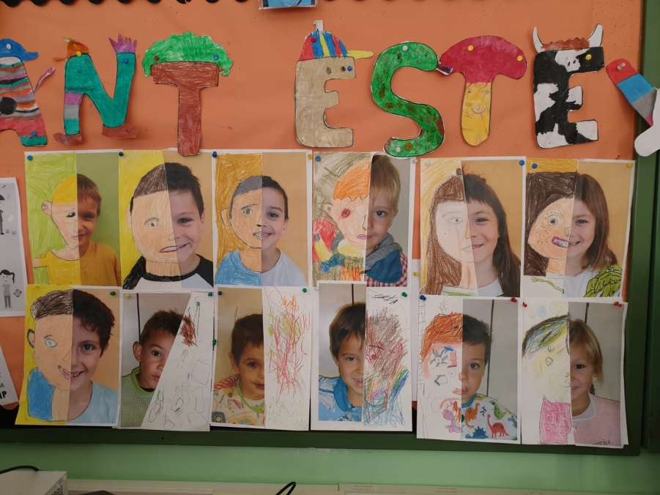
simetria
A partir del plànol de l’escola ens vam adonar que era simètric.
Llavors vam fer un treball molt divertit sobre la simetria, vam mirar fotos de la meitat de la nostra cara i vam fer varies combinacions. Després vam dibuixar l’altra meitat de la nostra cara.

Slide 17
El que ha faltat:
Editar el vídeo de les diferents entrevistes gravades, en tenim 6 ( això o faré jo a casa)
Sortida de l’entorn per identificar diferents MURS. tipus de pedra i construcció.
Observar uns documents que ens havien fet arribar de l‘ajuntament similars als que vam veure al Arxiu...
Amb el bon temps volíem fer una sortida per recollir elements naturals, per fer amb la tècnica del land art diferents línies amb materials de la natura.
RECULL FINAL, anàvem amb la idea de fer un lapbook o un recull similar amb el més destacat i les seves conclusions. PERÒ AIXÒ ES EL QUE VOLEM MIRAR COM PODEM FER-HO PER TANCAR EL PROJECTE

